Slide 1


Slide 2
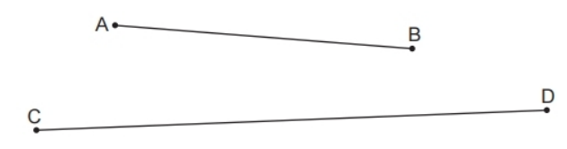
Câu 1: Có tất cả mấy điểm?
A. 1
B. 2
C. 2
D. 4
500

Slide 3
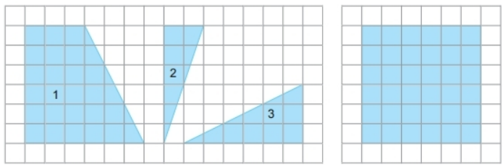
Câu 2: Có mấy hình tứ giác?
A. 1
B. 3
C. 2
D. 2
1000

Slide 4
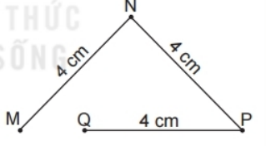
Câu 3: Đường gấp khúc MNPQ
dài bao nhiêu xăng – ti - mét?
Đường gấp khúc MNQP dài bao nhiêu cm?
21
12
11
22
500

Slide 6


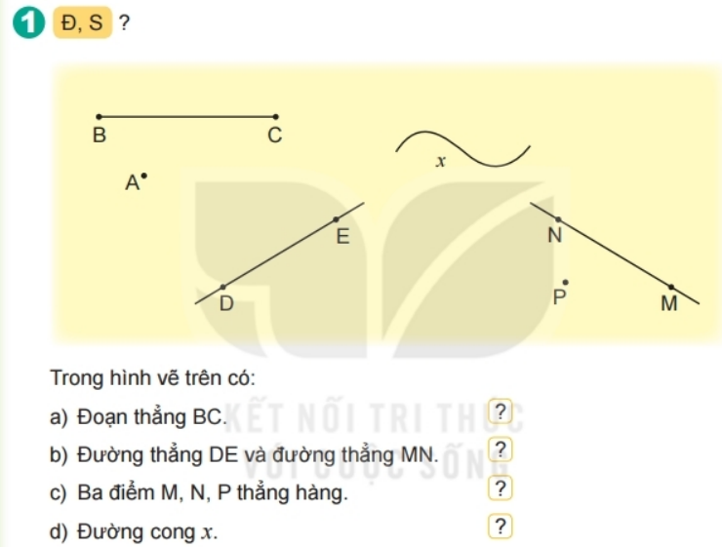
Đ
Đ
S
Đ

Slide 7
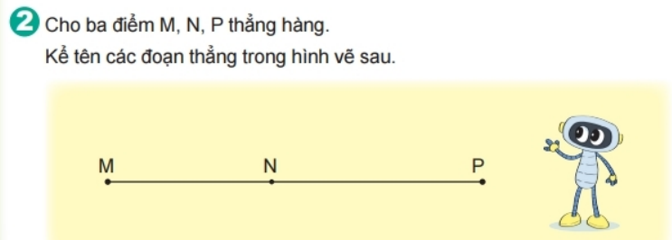
Các đoạn thẳng trong hình vẽ là: MN, NP, MP

Slide 8
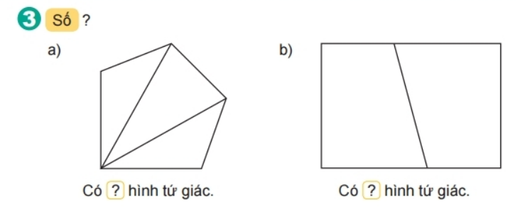
2
3

Slide 9
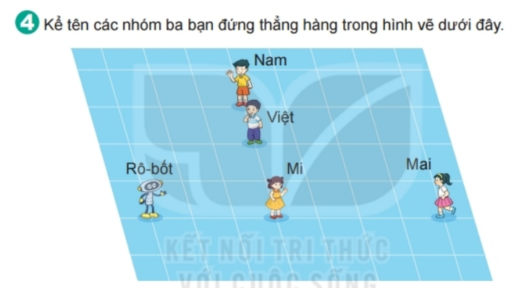
Nhóm 3 bạn đứng thẳng hàng là:
- Nam, Việt, Mi
- Rô-bốt, Mi, Mai

Slide 10
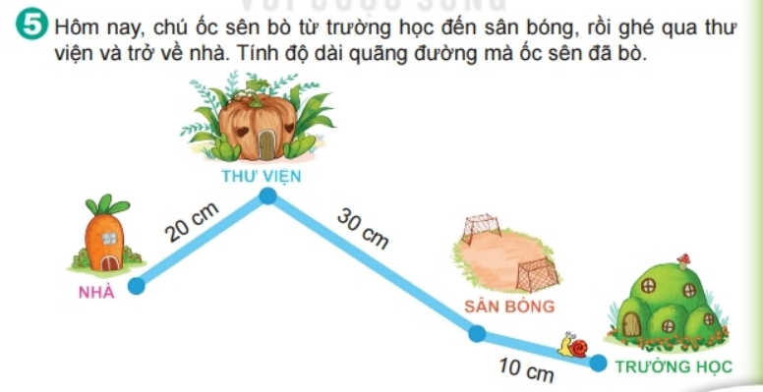
Đọ dài quãng đường mà ốc sên đã bò là:
20 + 30 + 10 = 60 (cm)
Đáp số: 60 cm

Slide 11

Chúc các thầy cô mạnh khoẻ
Chúc các con chăm ngoan
Liên hệ giáo án:
FB: Hương Thảo
Gmail: tranthao121006@gmail.com

